Slide 1
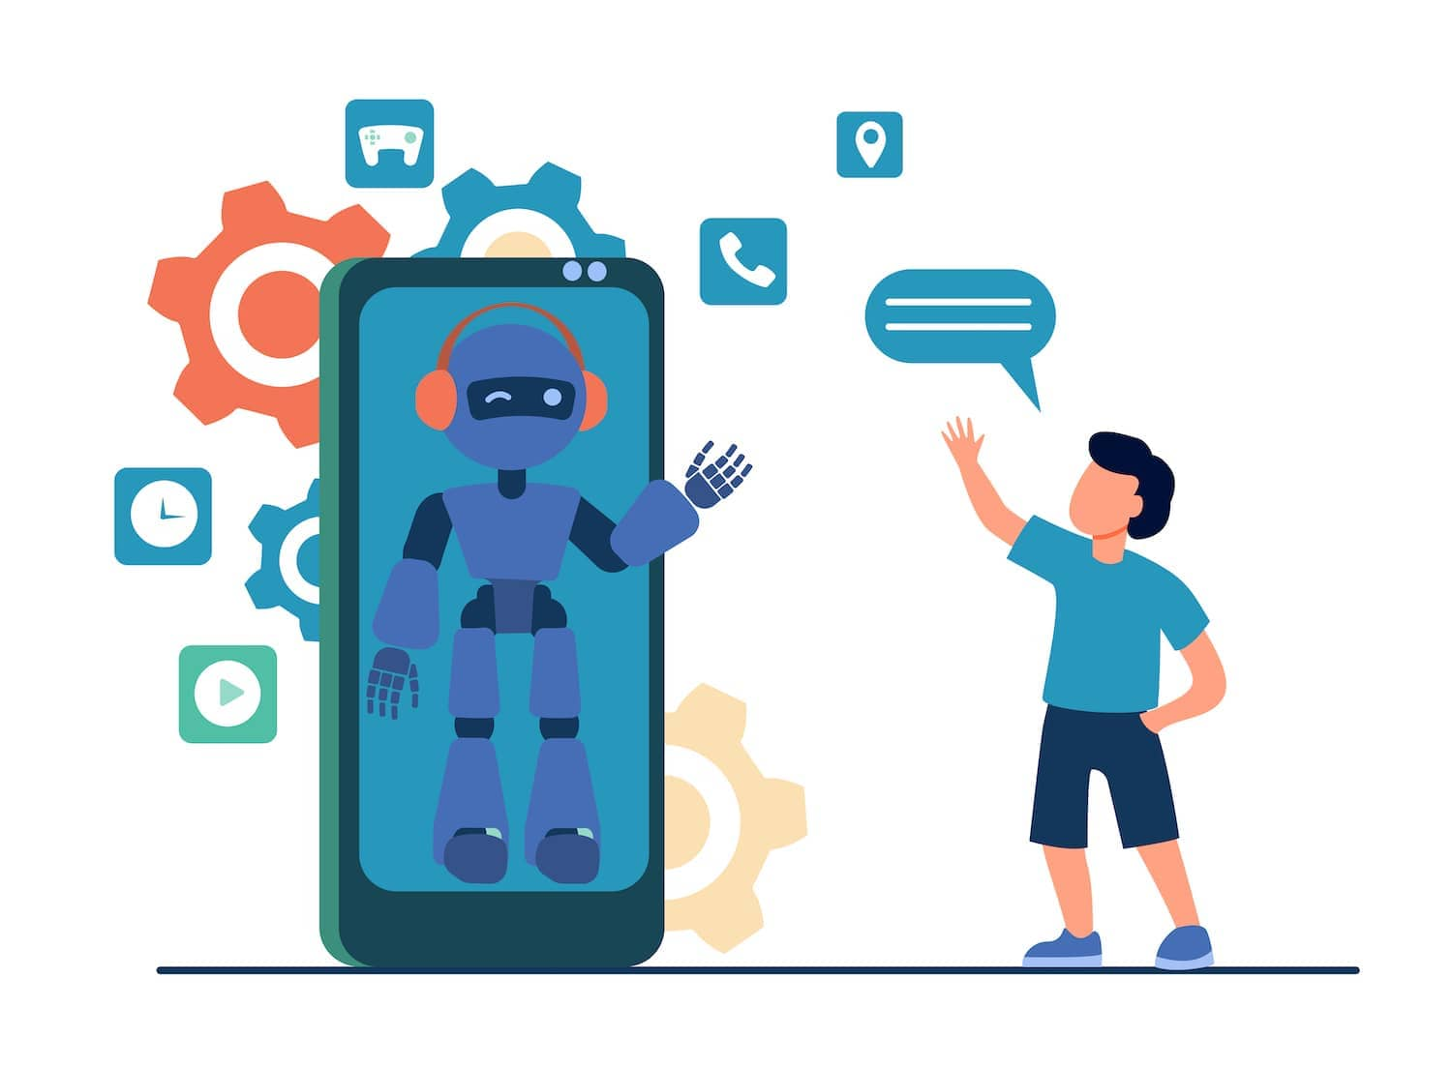
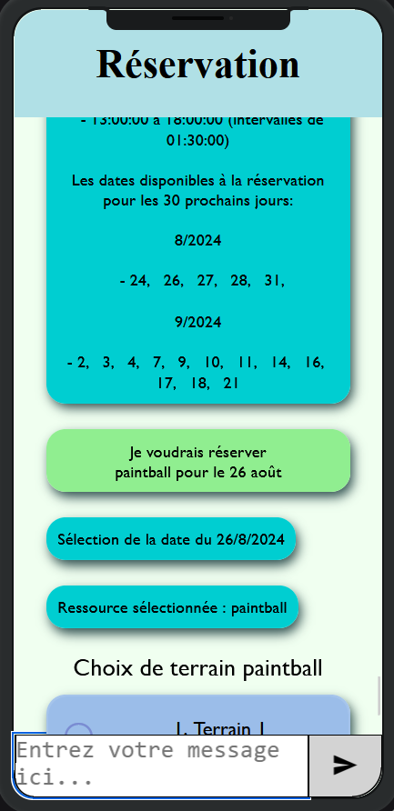
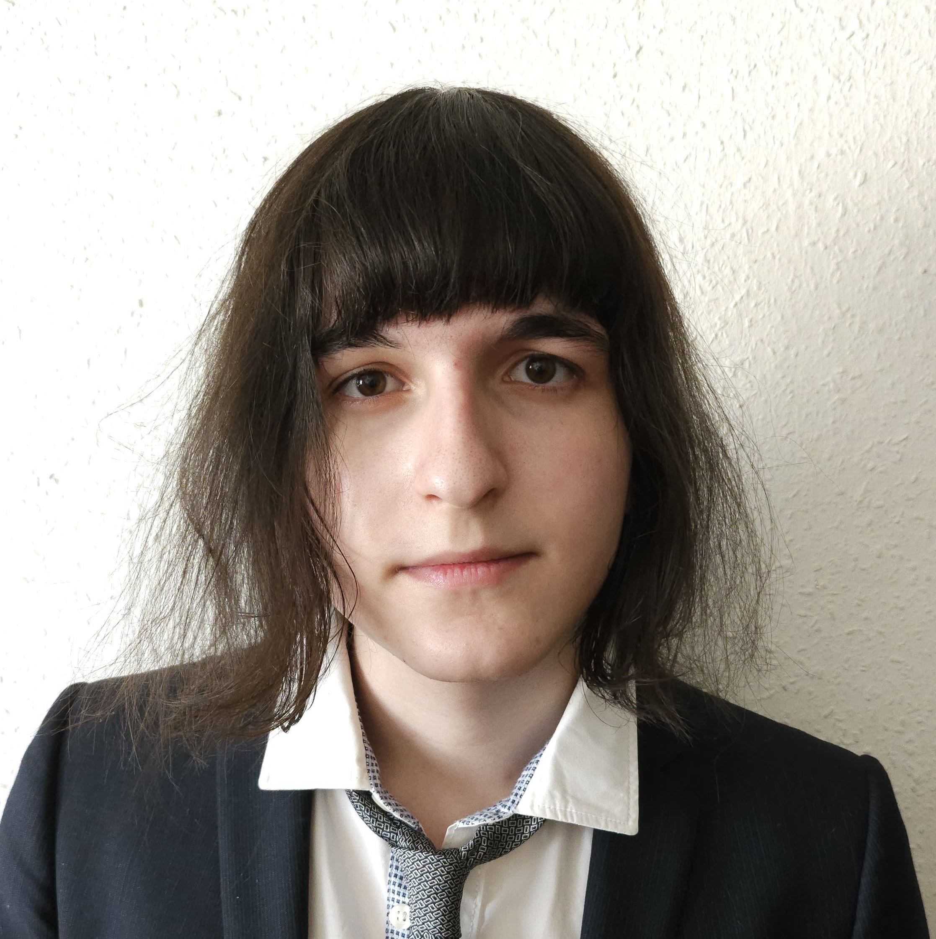
Système de réservation interactif via chat-bot
Permets de réserver de manière textuelle des ressources
Semi-liberté lors du processus de réservation
Mise en place facilitée et normalisée du bot à l’aide de quelques fichiers seulement
Fabio Rodrigues dos Santos
Sous la direction de Niklaus Eggenberg

